Slide 1



TIẾNG VIỆT 1

Slide 2




Khởi động
1
Bé có ô đỏ.
đá dế
đa đa
ô đỏ

Slide 3
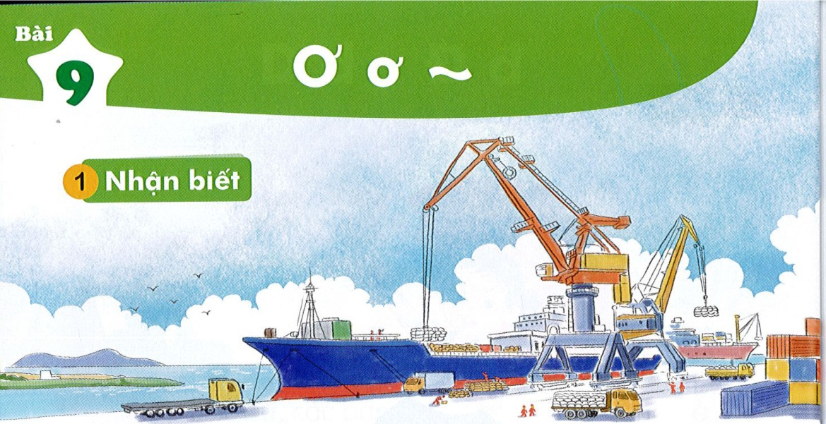

Bài
Ơ ơ
9
−
Nhận biết
2
Tàu dơ hàng ơ cảng.
͂


Slide 4
Đọc
3
ơ
b
ơ
d
ỡ
bờ
dỡ
ơ
ơ
ơ
ơ
ỡ
ỡ
ỡ
ơ
ơ
ơ
bờ
bở
cờ
cỡ
dỡ
đỡ

Slide 5
Đọc
Chào quý thầy cô. Do k biết thầy cô dạy bổ ngang hay bổ dọc nên em làm 2 slide, thầy cô dạy theo hình thức nào thì dùng slide đó nhé, Cái nào k phù hợp thì thầy cô xoá đi nhé! Hoặc thầy cô cứ để vậy rồi luyện cho HS đọc ngang, đọc dọc cũng tốt ạ.
(Đọc xong thầy cô xoá tex này đi nhé)
Yêu thương!
3
ơ
b
ơ
d
ỡ
bờ
dỡ
ơ
ơ
ơ
ơ
ỡ
ỡ
ỡ
ơ
ơ
ơ
bờ
bở
cờ
cỡ
dỡ
đỡ

Slide 6



Thư giãn nào!

Slide 7
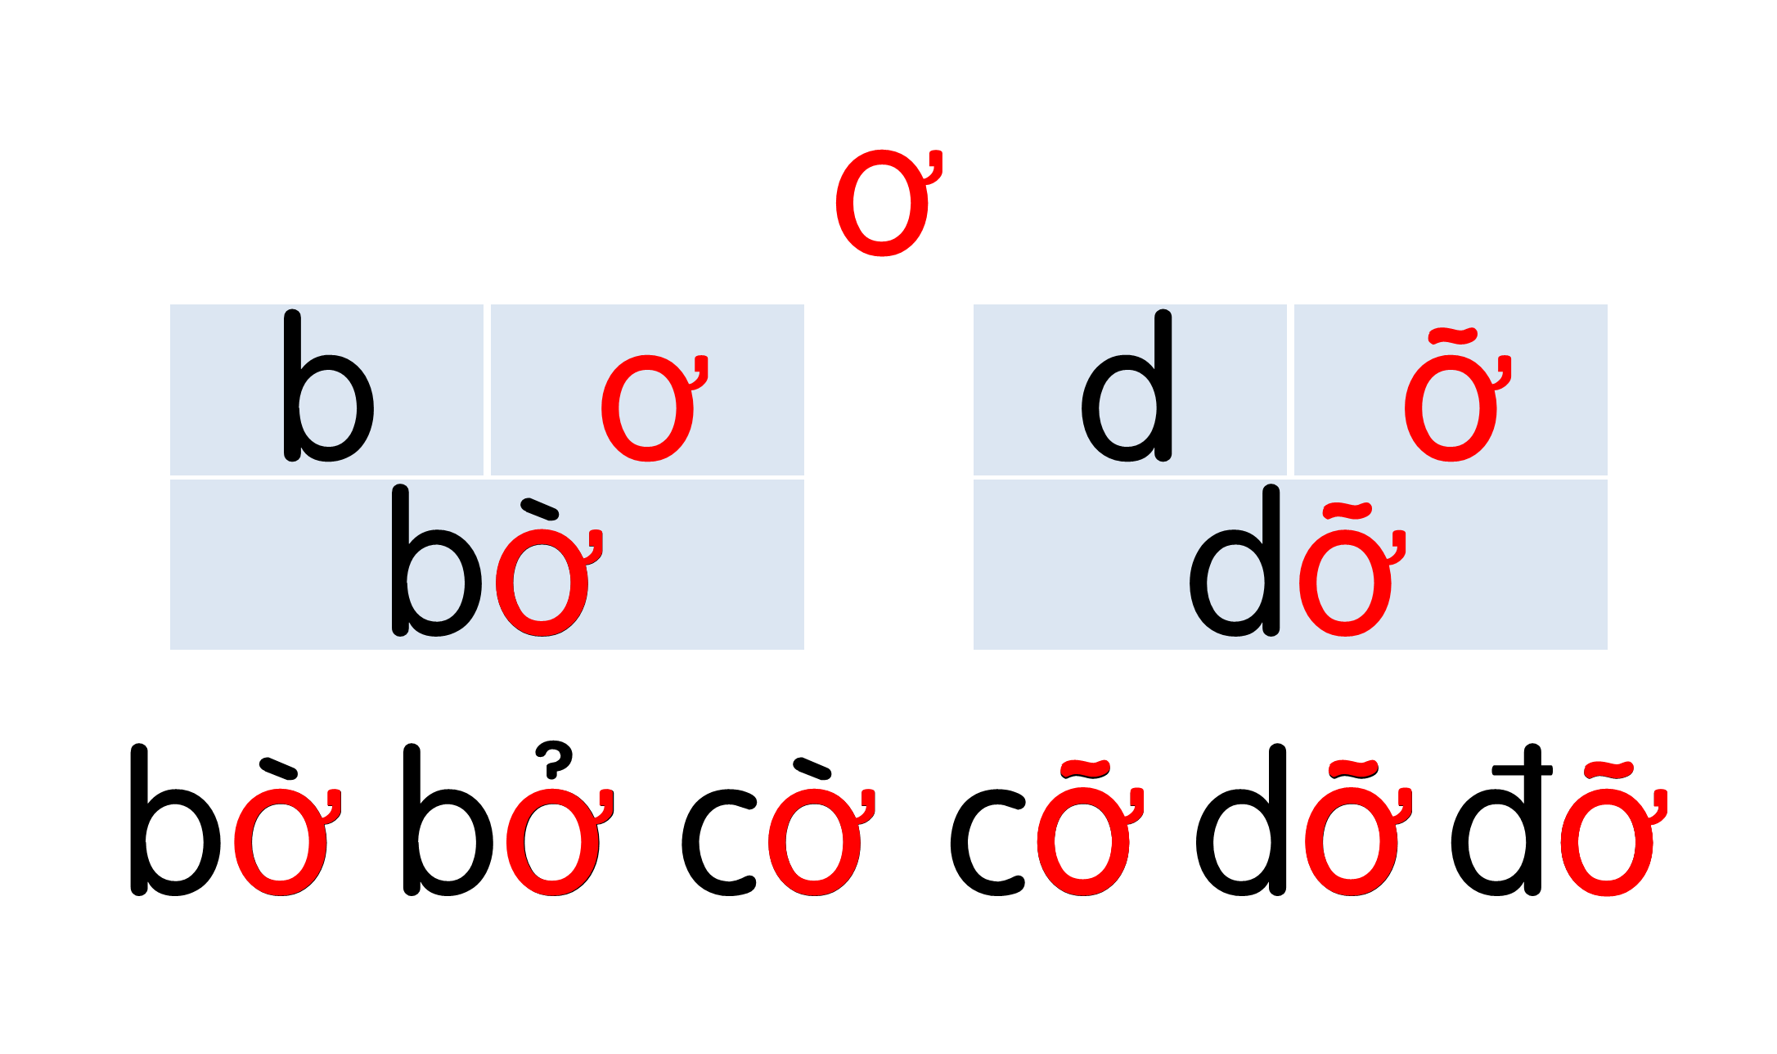
Notes:
Ôn lại

Slide 8
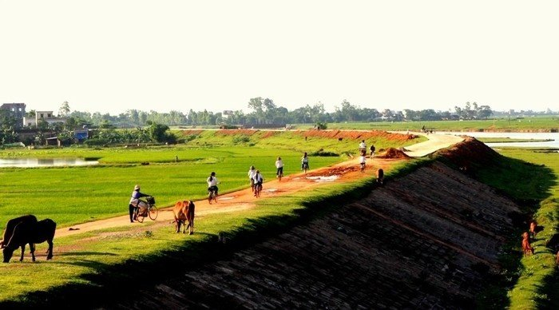
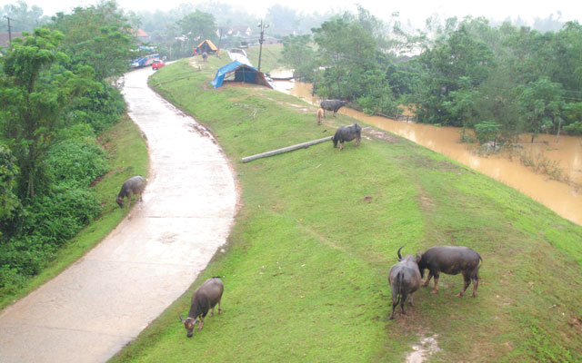
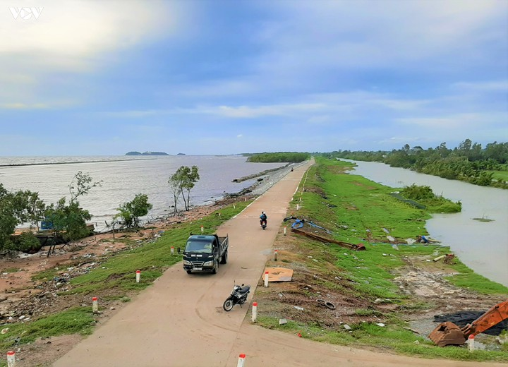
ơ
bờ đê
Notes:
Đê: công trình xây đắp bằng đất, đá … dọc bờ sông hoặc bờ biển để ngăn không cho nước vào đồng ruộng và khu dân cư

Slide 9
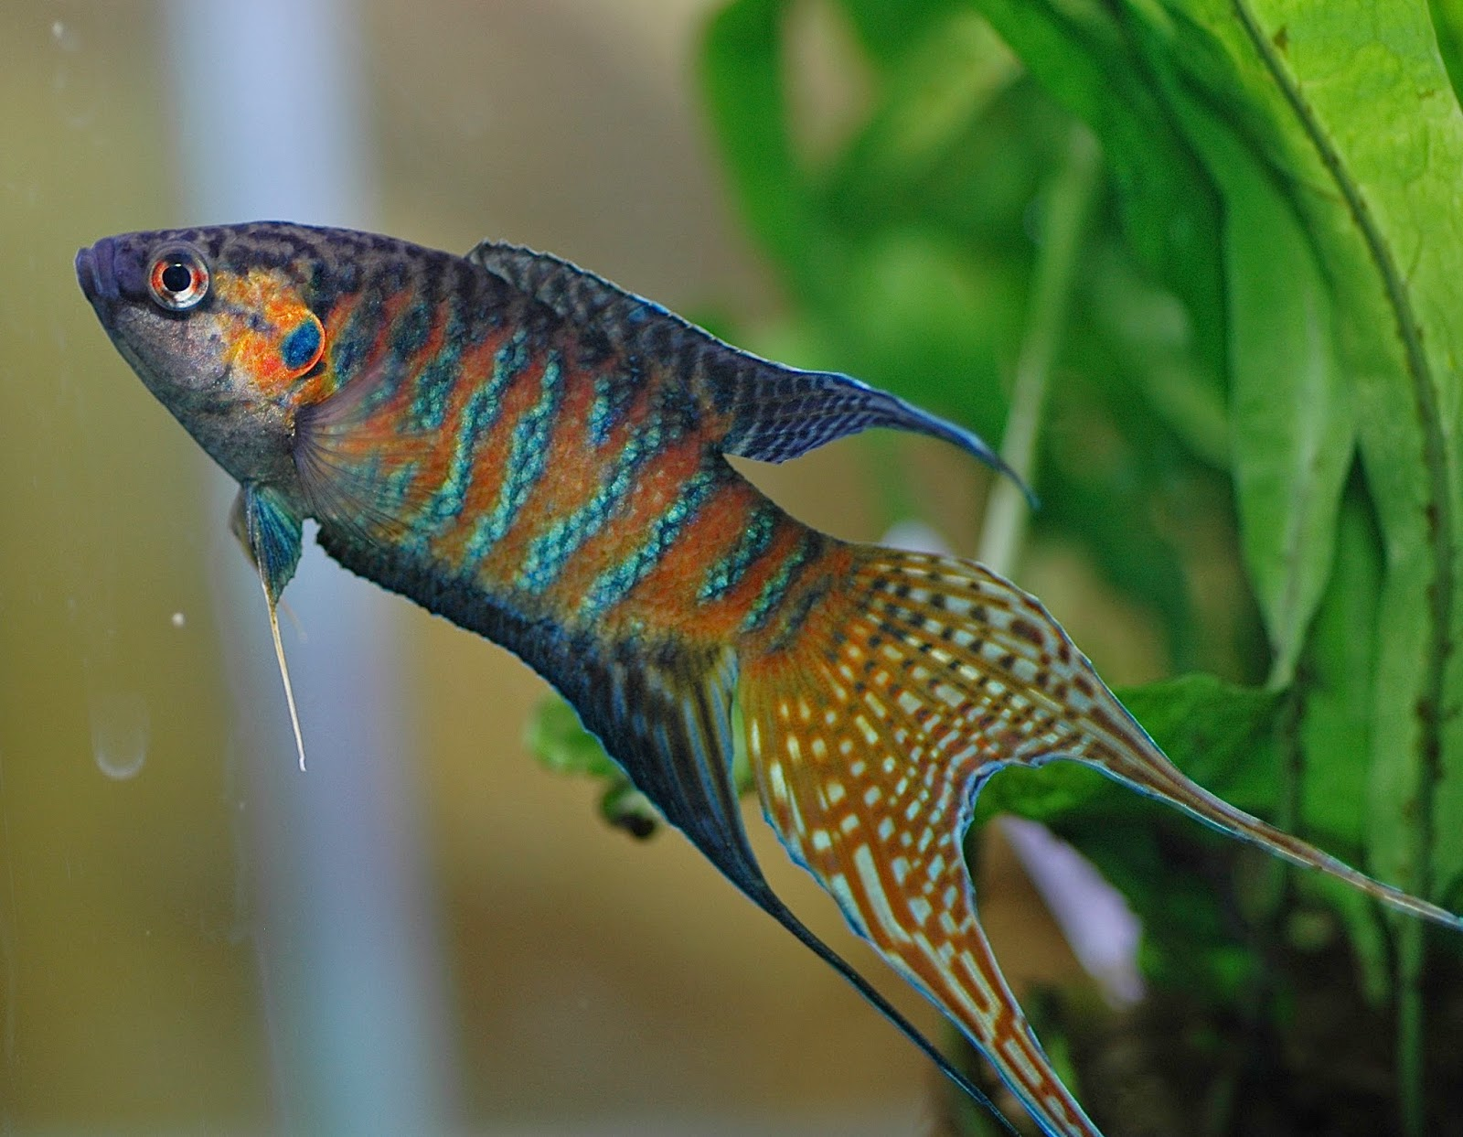
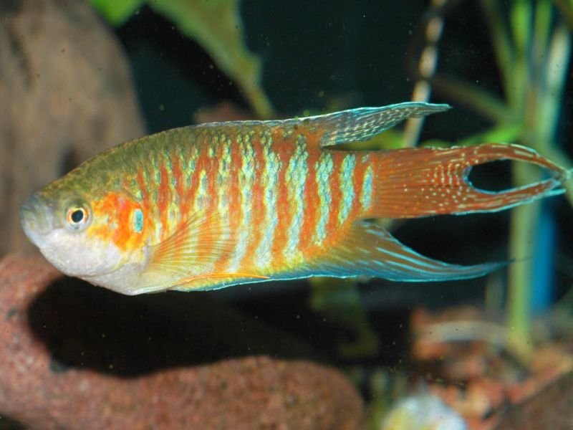
cá cờ
ơ

Slide 10
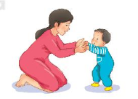
ỡ
đỡ bé
ơ

Slide 11
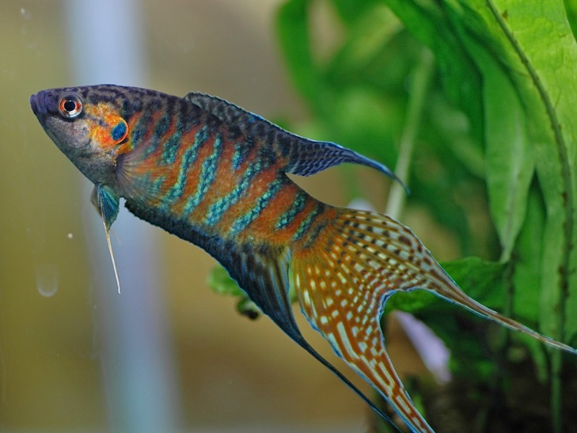
bờ đê
ơ
cá cờ
ơ
đỡ bé
ơ
ỡ

Slide 12


Slide 13
Hướng dẫn viết bảng
4
ơ

Slide 14



Slide 15
Viết vở
5
ơ
ơ
đỡ χ≠

Slide 17



đỡ χ≠

Slide 18
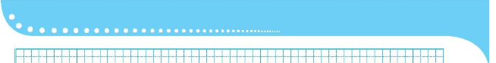
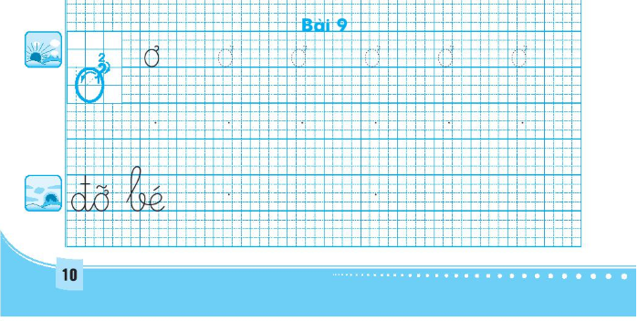

Slide 19
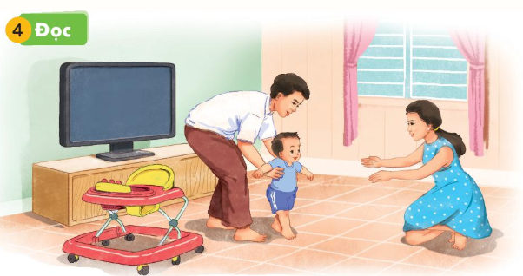
Đọc
6
ỡ
Bố đỡ bé.
ơ

Slide 20


Slide 21
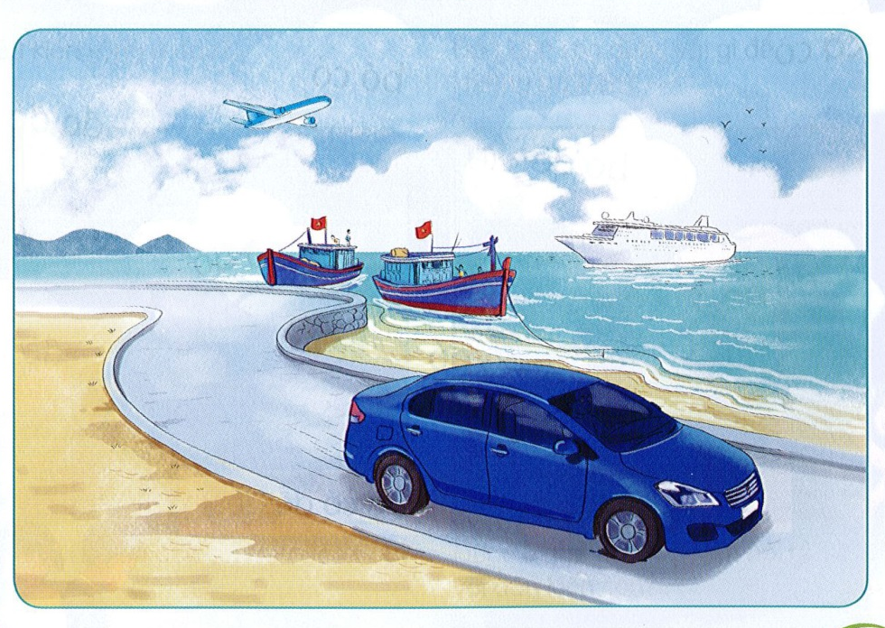
Nói
7
Phương tiện giao thông

Slide 22


Slide 23
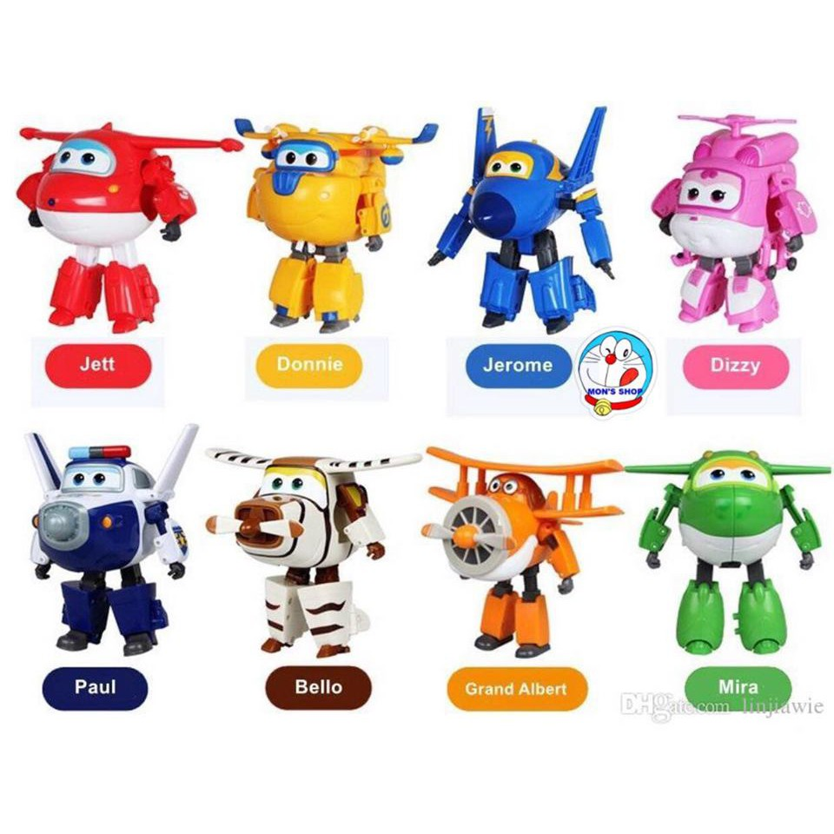
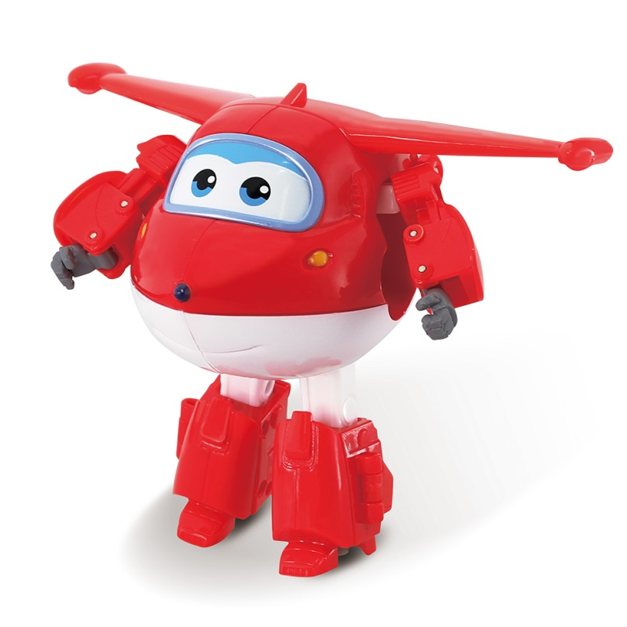
dỡ
bờ đê
đỡ bé
cá cờ
đỡ
Bố đỡ bé.

Slide 24
Dặn dò

